Slide 1

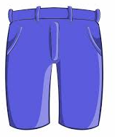
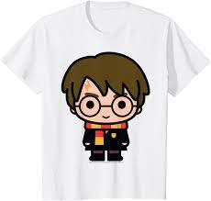
Organized by the Kindergartner ESL Friends
Our Kindergarten ESL friends have been learning about volunteering. They decided to help Mrs. Cunniff by organizing a clothing drive.
Mrs. Cunniff is in need of pants and t-shirts, sizes 4-8, for both boys and girls. Clothing can have small holes or stains. Used clothes only please!
Please drop off your donations to the office by May 20th.
Thank you so much for helping our kids learn how to help others.
Nuestros amigos de Kindergarten ESL han estado aprendiendo sobre el voluntariado. Decidieron ayudar a la Sra. Cunniff organizando una colecta de ropa.
La Sra. Cunniff necesita pantalones y camisetas, tallas 4-8, para niños y niñas. La ropa puede tener pequeños agujeros o manchas.
Por favor deje sus donaciones en la oficina antes del 20 de mayo.
Muchas gracias por ayudar a nuestros niños a aprender cómo ayudar a los demás.

